Slide 1
電子情報機器学
課題発表
03-120415 谷川 祐一
03-120392 石渡祥之佑

Slide 2
自己紹介
石渡 祥之佑
  電子工作経験：なし
  主な仕事：
谷川 祐一
  電子工作経験：なし
  特技：プログラミング
ハンダ付け←New!
雑用

Slide 3
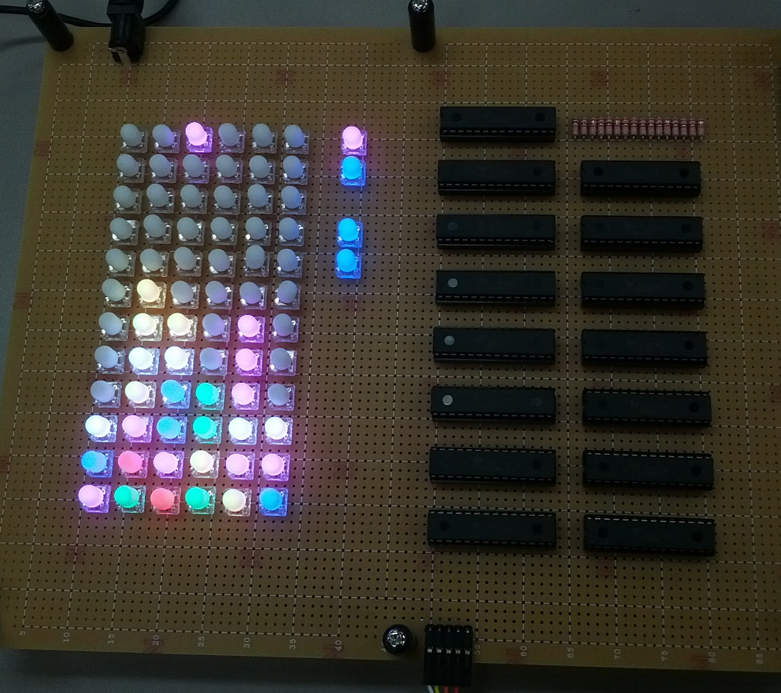
Arduino Puyopuyo

Slide 4
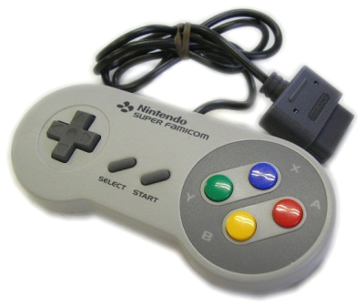
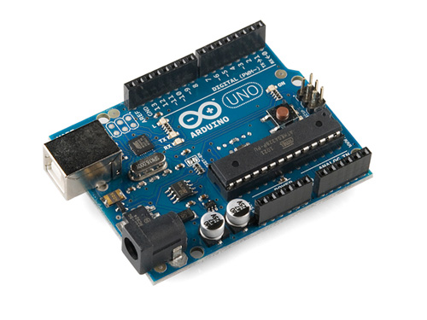
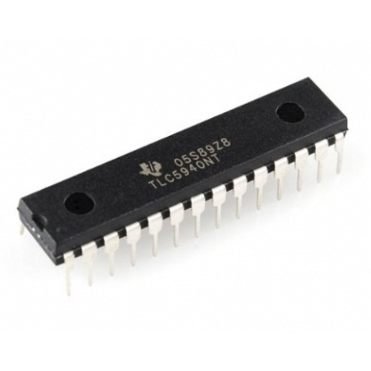
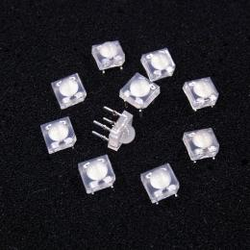
アーキテクチャ
SNESpad.cpp
Tlc5940.cpp
SNES
コントローラ
Arduino Uno
TLC5940
LED

Slide 5
ハードウェア
Arduino Uno
LEDドライバIC（TLC5940）
フルカラーLED
SNESコントローラ

Slide 6
LEDドライバIC（TLC5940）
1個につき16チャネル制御
  縦列接続で16の倍数のチャネル制御
4096段階の輝度制御
PWM制御
  よくわかりません
  Arduino用のライブラリを使用

Slide 7
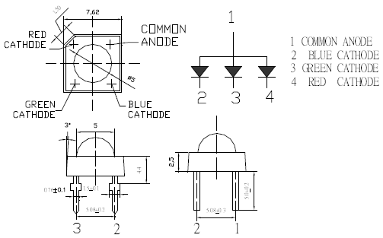
フルカラーLED
アノードコモン
カソードRGB各1ピン
3色の加法混色でフルカラーを表現

Slide 8
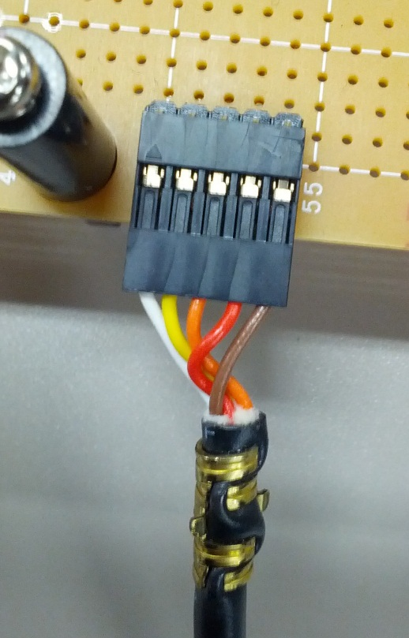
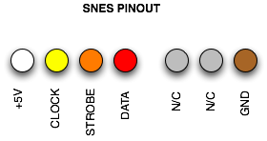
SNESコントローラ
コネクタ部を破壊して、信号線を圧着
シリアル通信
Arduino用のライブラリを使用

Slide 9

実演

Slide 10
おわりに
雑兵にも仕事をくれる谷川さんありがとう。（石渡）
一生分のハンダ付けした気がする。原因不明の挙動に苦しんだ。
（谷川）

Slide 11
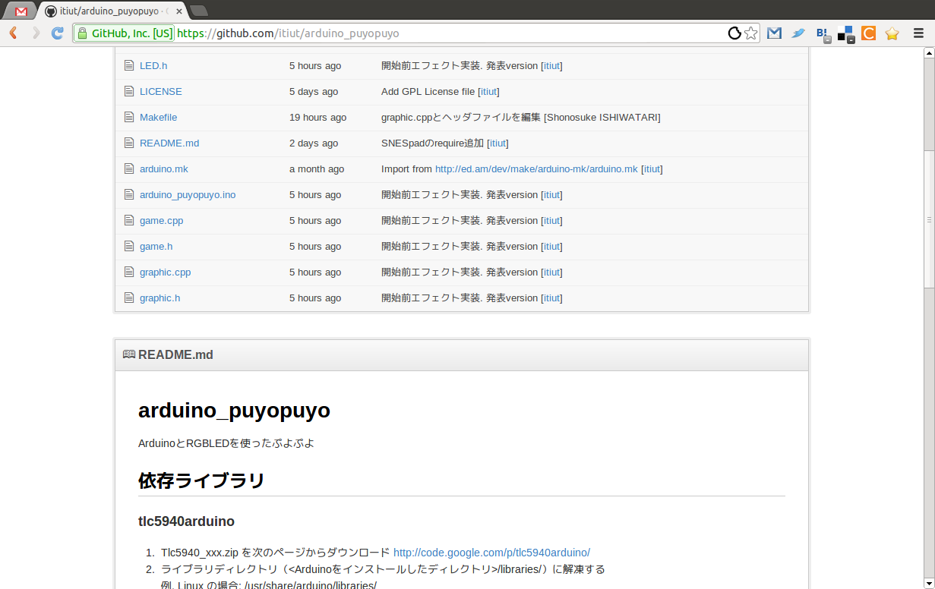
ソースとか
https://github.com/itiut/arduino_puyopuyo

